Slide 1
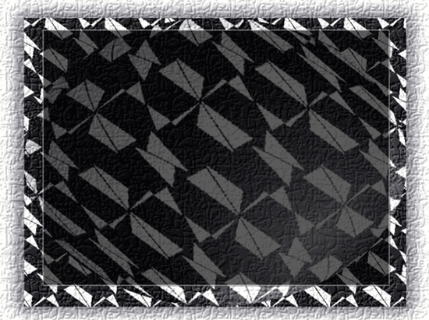
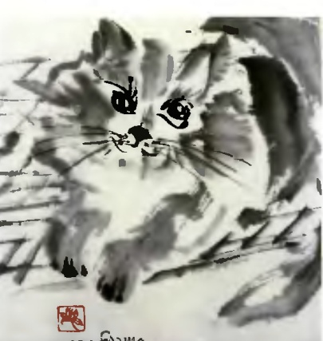
Види графіки:
станкова, книжкова, або промислова, плакатна; естамп-відбиток з оригінального рисунка; різновиди гравюр; жанри графіки.
Автор: Саламаха О.М.
вчитель ЗОШ I-IIIст. №2м.Борщева

Slide 2
Прийом: Відкритий мікрофон
Чим відрізняється зброя художника - графіка
від зброї художника – живописця?

Slide 3
Види графіки
Графіка
Художньо – виробнича
Станкова
Книжкова
Плакатна

Slide 4
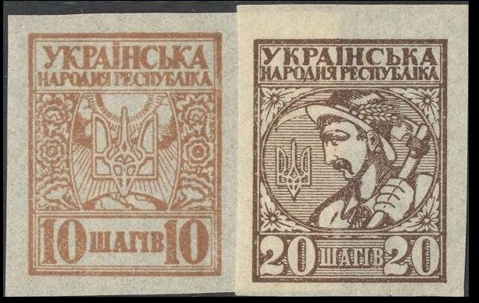
Художньо –виробнича графіка — поштові марки, етикетки та малюнки на упаковці товарів, фірмові й фабричні знаки, екслібриси, дипломи, грамоти тощо.

Slide 5
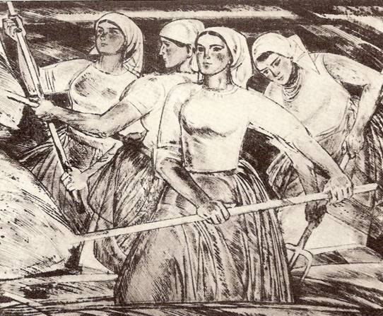
Станкова графіка
Надія Лопухова. Сінокіс

Slide 6

Книжкова графіка - це суперобкладинка,
обкладинка, форзац, титул та блок сторінок ілюстрації, зовнішні та внутрішні оздоби (віньєтки, заставки, ініціали тощо), шрифт.

Slide 7

Плакат розрізняють політичний, рекламний, видовищний

Slide 8
Вправа: Мікрофон
Уяви, що ти художник, що працює в прикладному жанрі графіки, словом, малюєш плакати.
Який ти б хотів виготовити плакат, до чого привернув би увагу суспільства? Що тебе найбільше турбує, що б хотів змінити засобами мистецтва?

Slide 9
різноВиди гравюр -
Відбитків з оригінального рисунка
Грав’юра
Лінографія
Літографія
Офорт
Ксилографія

Slide 10
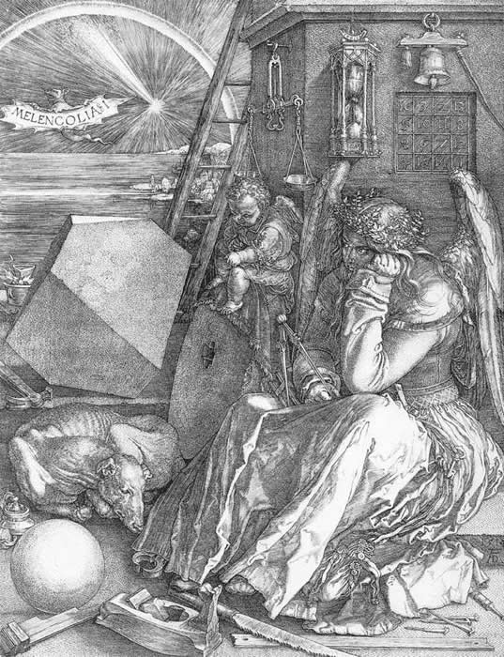

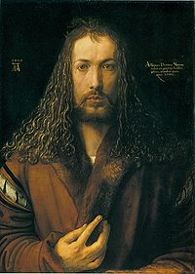
Офорт- грав’юра на металі
Альбрехт Дюрер “Меланхолія”

Slide 11
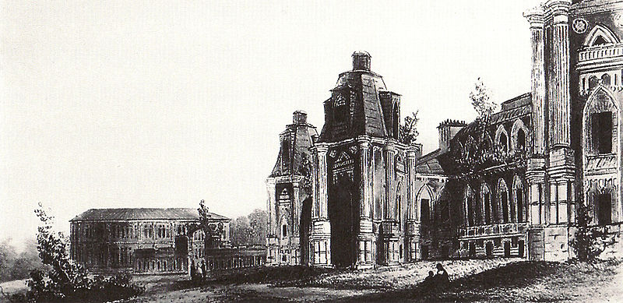
Літографія – грав’юра на камені 2-ї половини XIX ст. Садиба Царицино в Москві.

Slide 12
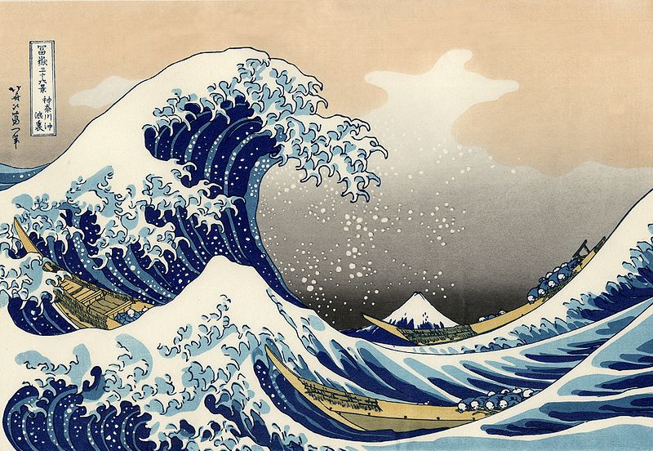
Ксилографія-грав’юра на дереві
Хокусай Велика хвиля

Slide 13
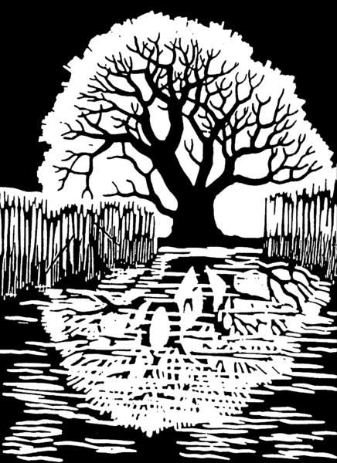
Лінографія - грав’юра на лінолеумі.

Slide 14


Slide 15
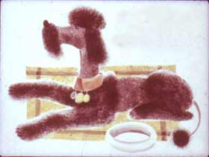

Slide 16

Бесіда: Прийом “Мозковий штурм”)
-Які почуття викликає ілюстрація до твору С.Маршака “Пудель”?
-А як на твою думку художник ставиться до героя своєї картини?
-Яке враження справив на тебе твір?
Як думаєш, чому художник змалював саме цей малюнок?
Як відносився художник до персонажу, якого змалював?

Slide 17
Розвивай спостережливість
Людина, що не любить живого не може бути доброю.
Як можна не любити тварин?
Візьми на руки домашню кішку, полюбуйся красою її тіла.
Придивись уважно до її пухнастого хутра, полюбуйся його кольором, грацією руху, роздивись “подушечки”. Поверни голову, не причиняючи болі, і звірятко тобі розповість про свої форми, і таємну красу свого руху.

Slide 18
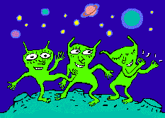

Творче завдання:
Створення комічного, але доброзичливого
фантастичного інопланетного персонажу
Варіант 1

Slide 19
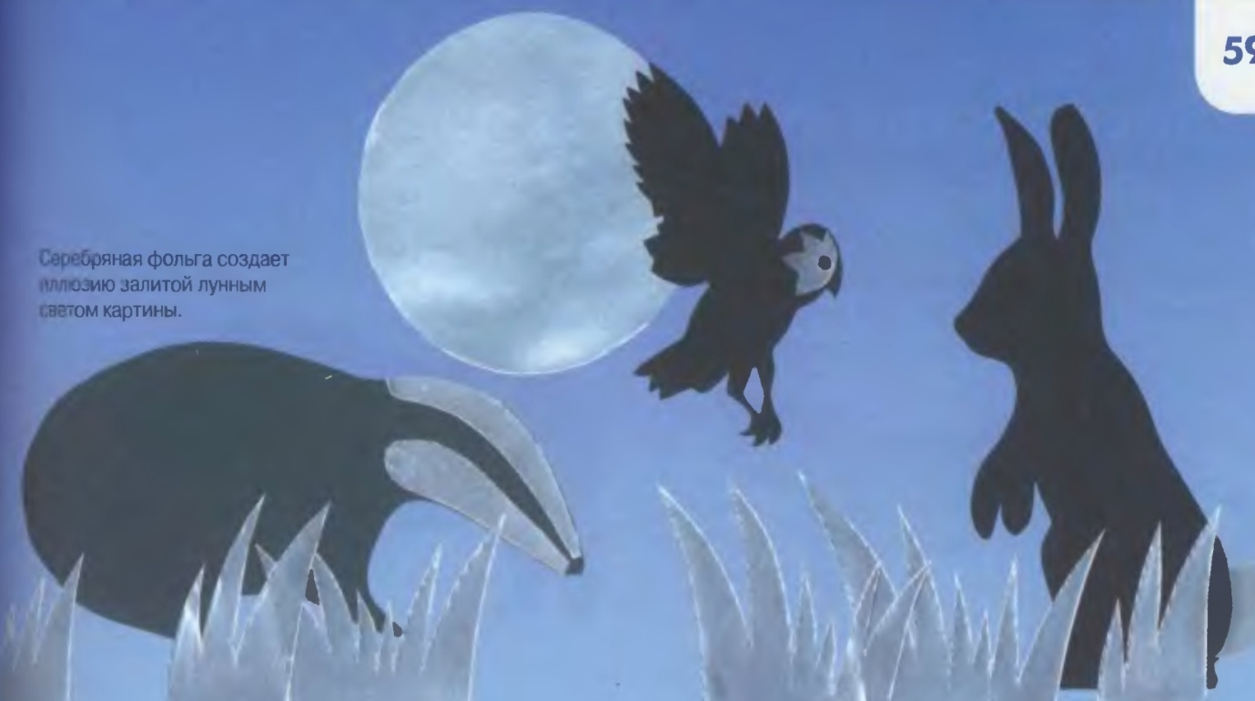
Аплікація на тонованому папері
Варіант 2
Срібна фольга створює ілюзію залитої місячним сяйвом картини

Slide 20
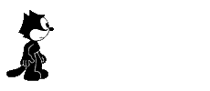
Вправа: “Мікрофон”
Порівняй те що планував зробити на уроці з тим що зробив.
Чи все вдалось?
У чому зазнав труднощів?

